Slide 1
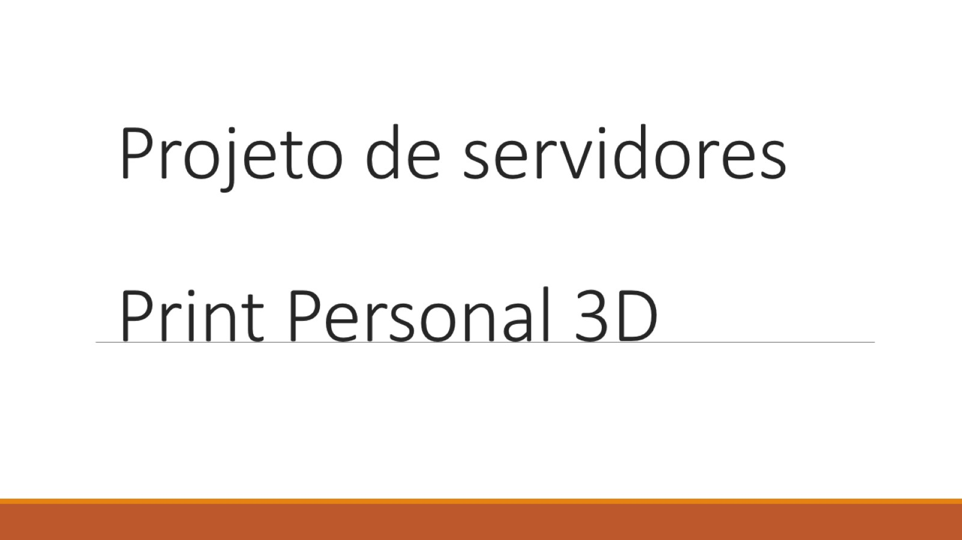
Projeto de servidores Print Personal 3D

Slide 2
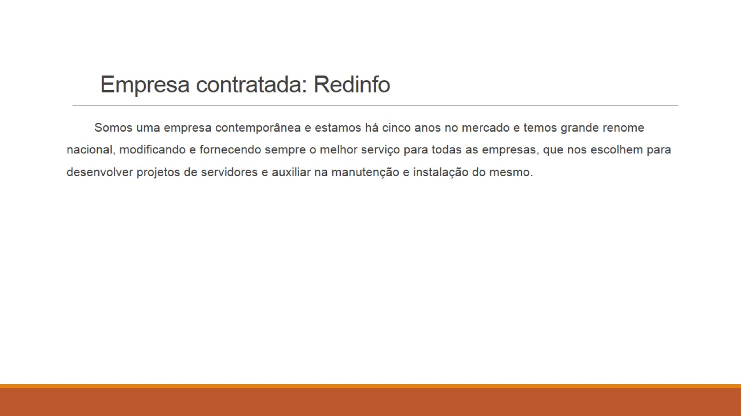
Empresa contratada: Redinfo

Slide 3
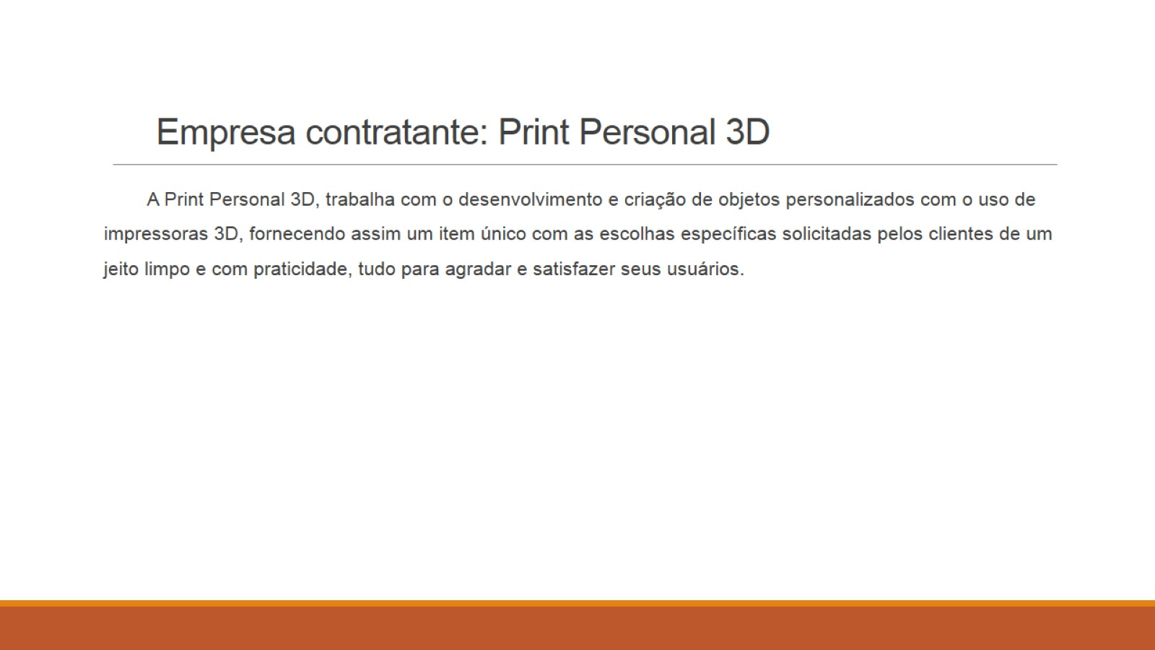
Empresa contratante: Print Personal 3D

Slide 4
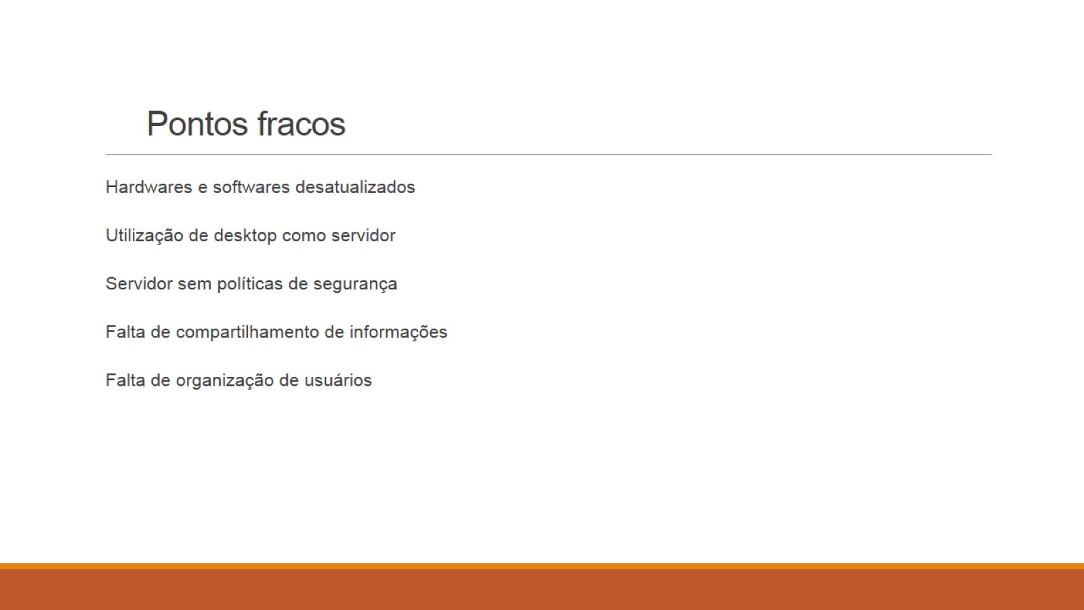
Pontos fracos

Slide 5
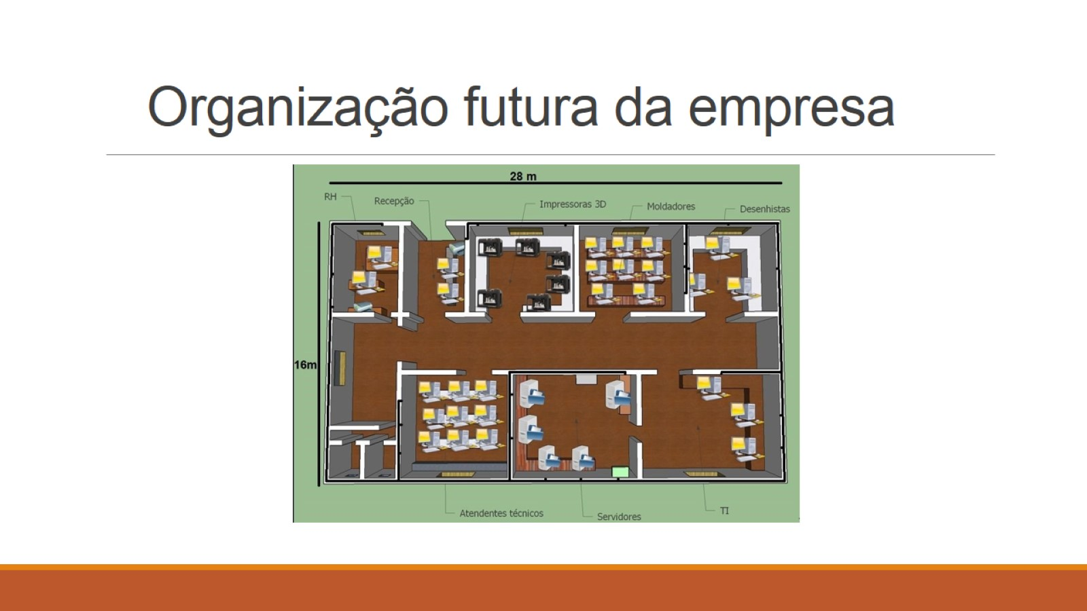
Organização futura da empresa

Slide 6
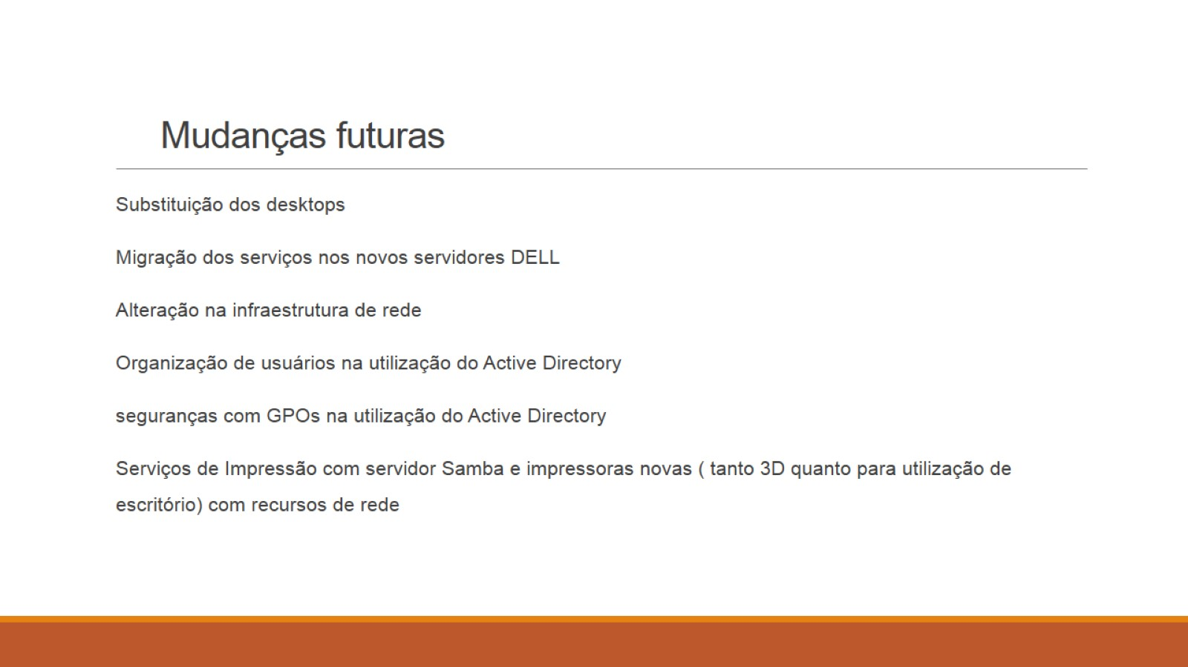
Mudanças futuras

Slide 7
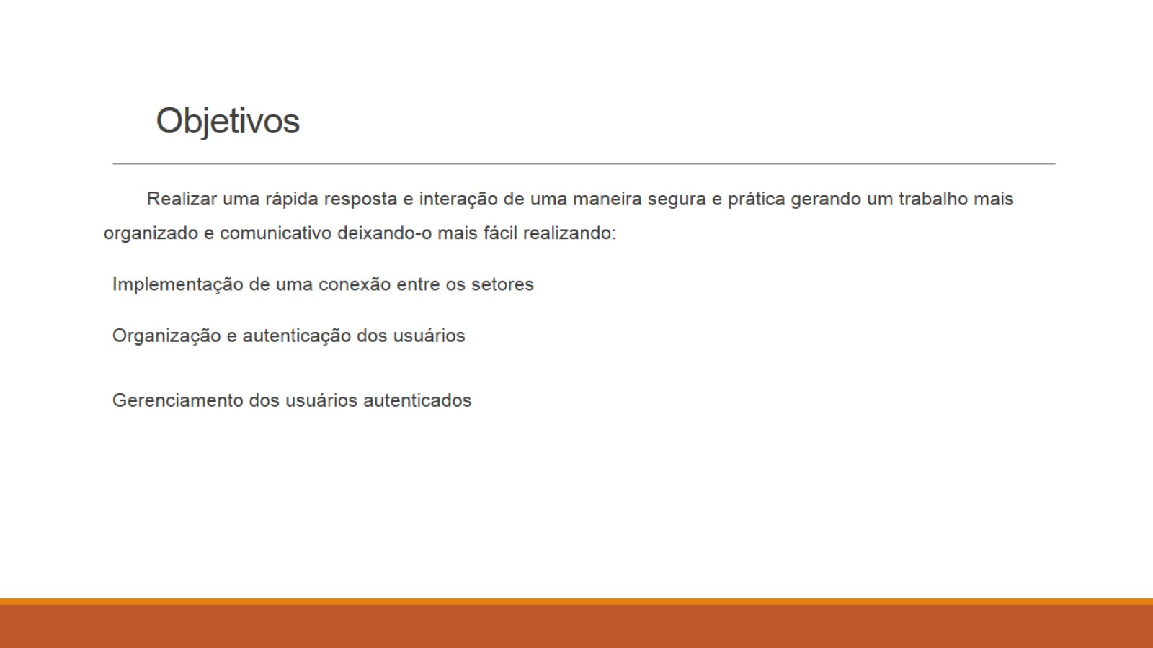
Objetivos

Slide 8
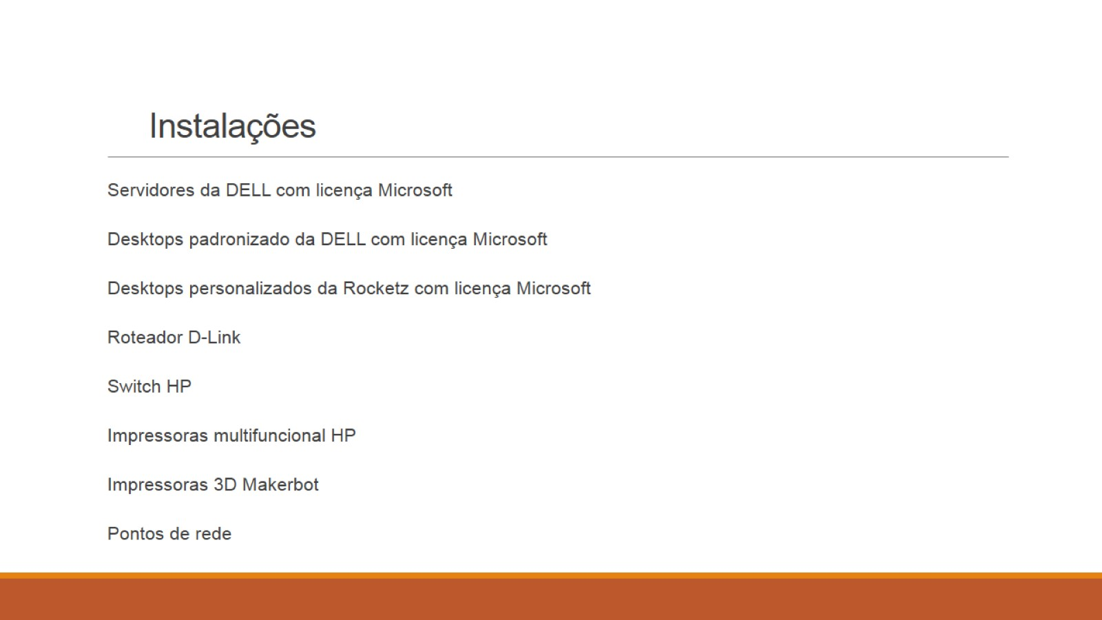
Instalações

Slide 9
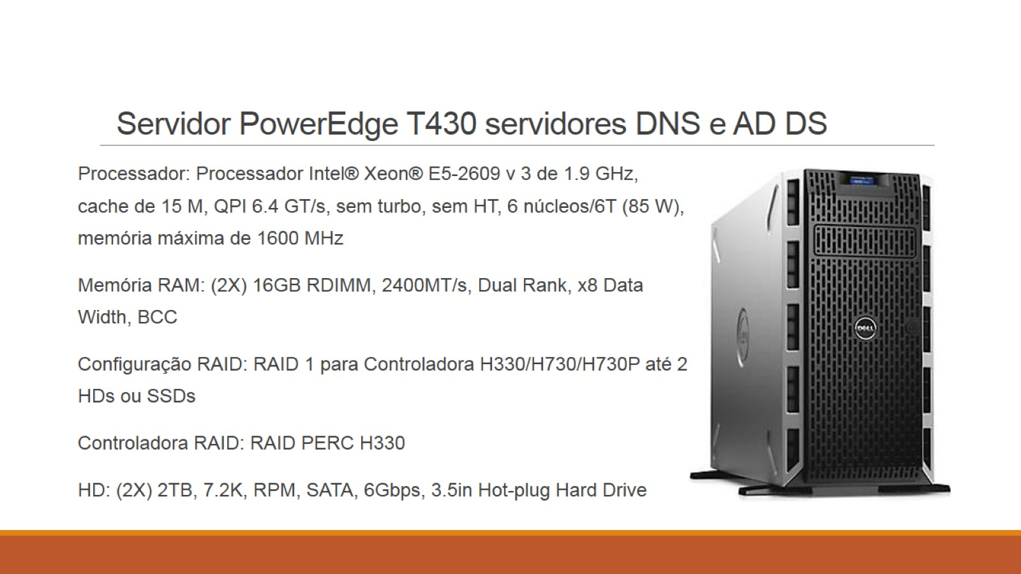
Servidor PowerEdge T430 servidores DNS e AD DS

Slide 10
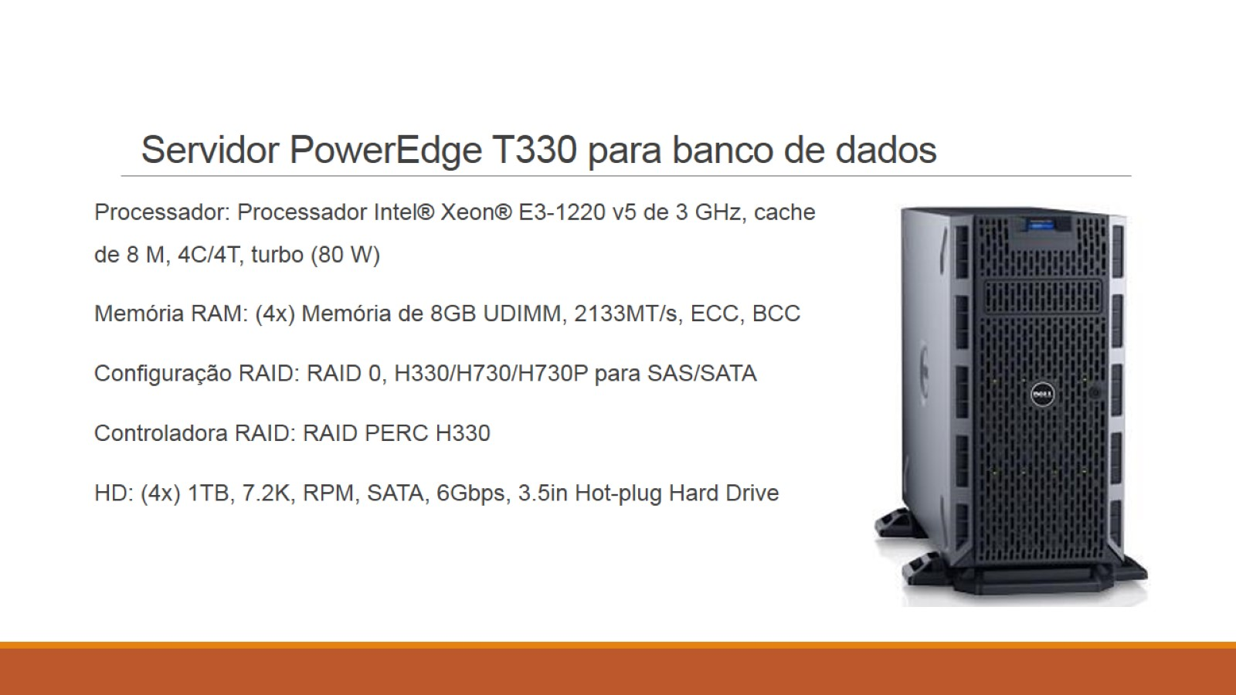
Servidor PowerEdge T330 para banco de dados

Slide 11
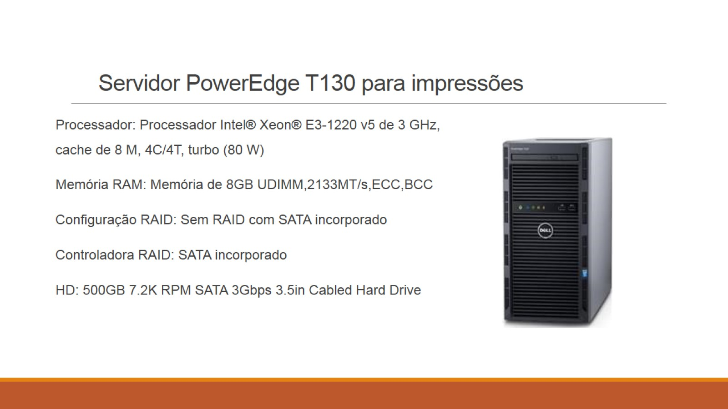
Servidor PowerEdge T130 para impressões

Slide 12
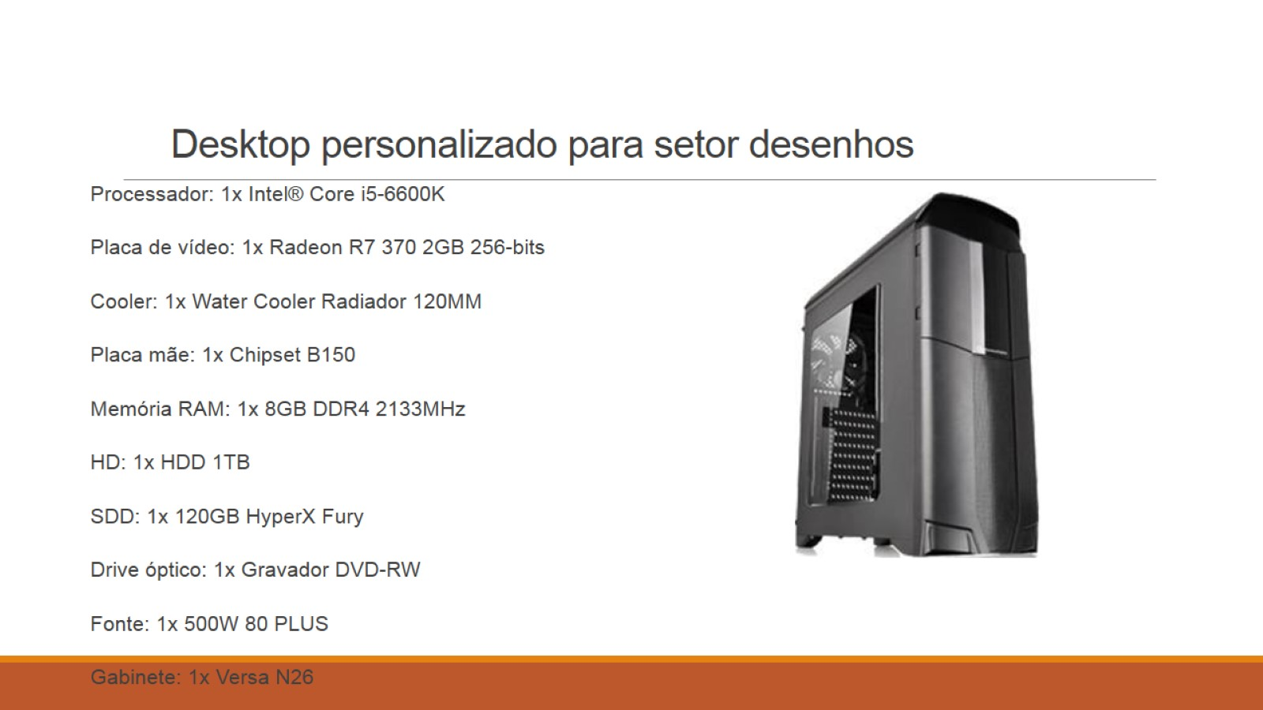
Desktop personalizado para setor desenhos

Slide 13
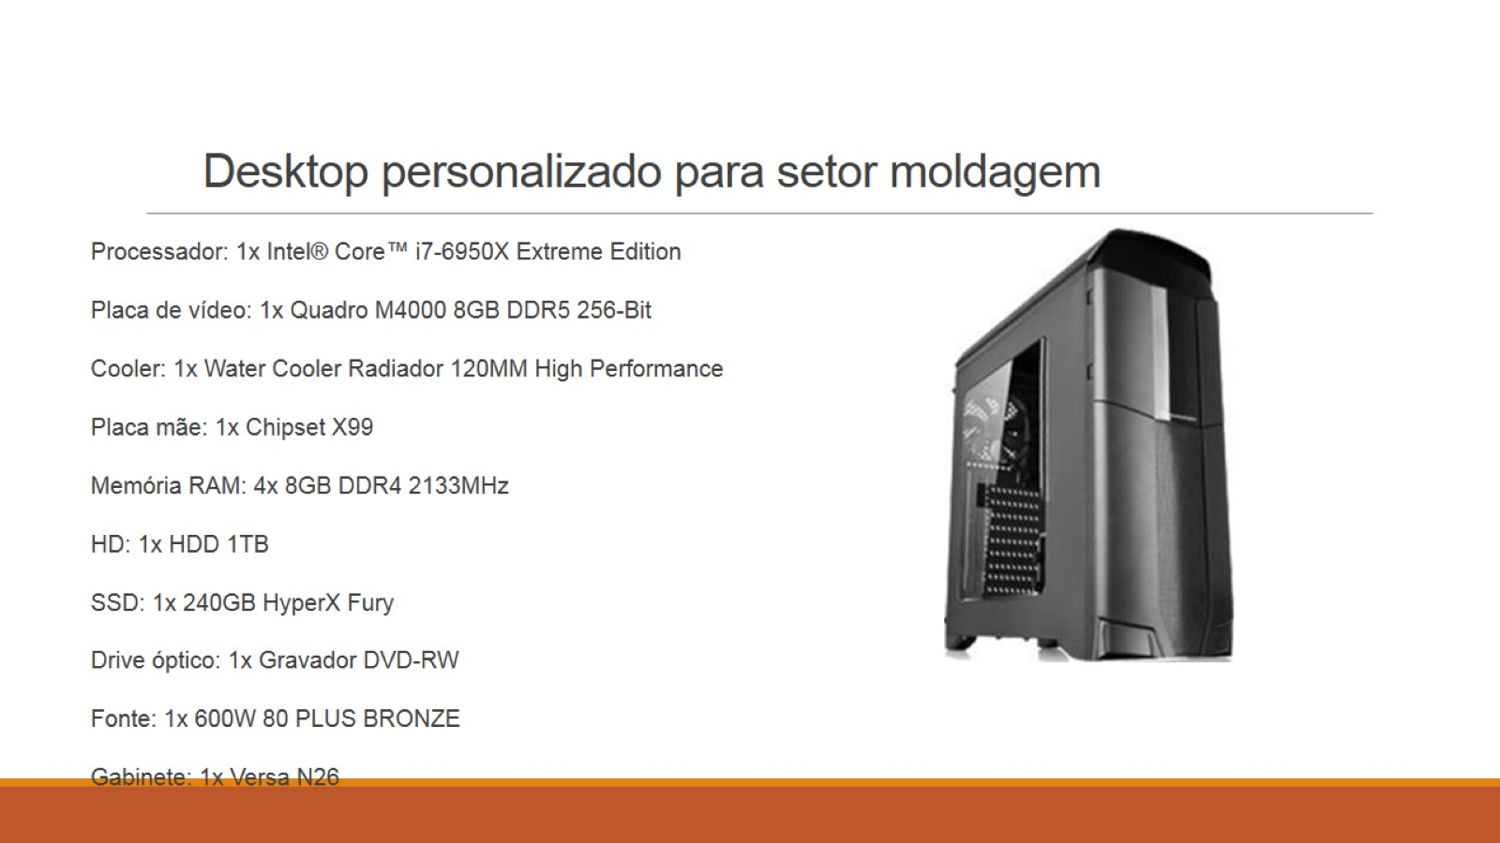
Desktop personalizado para setor moldagem

Slide 14
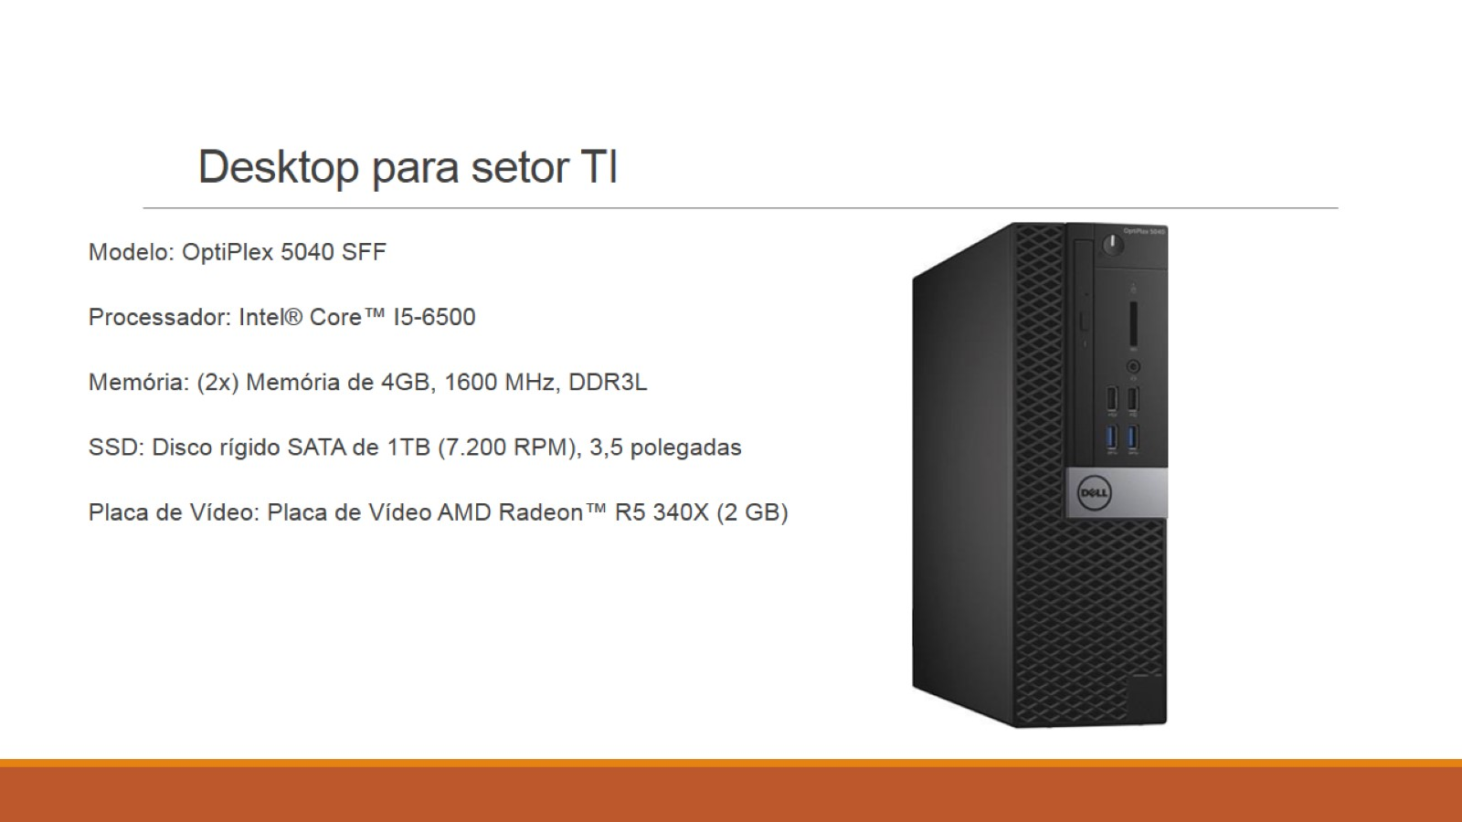
Desktop para setor TI

Slide 15
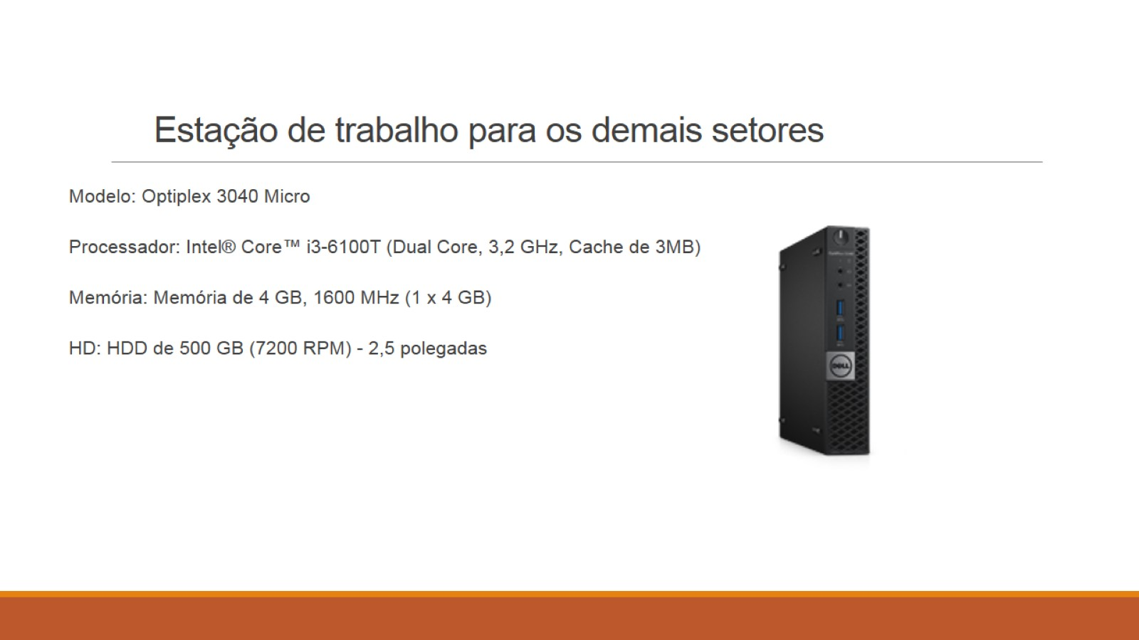
Estação de trabalho para os demais setores

Slide 16
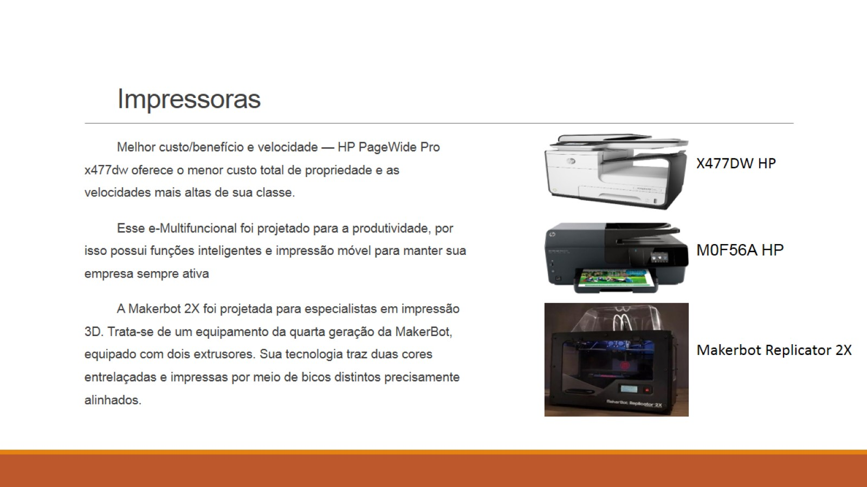
Impressoras

Slide 17
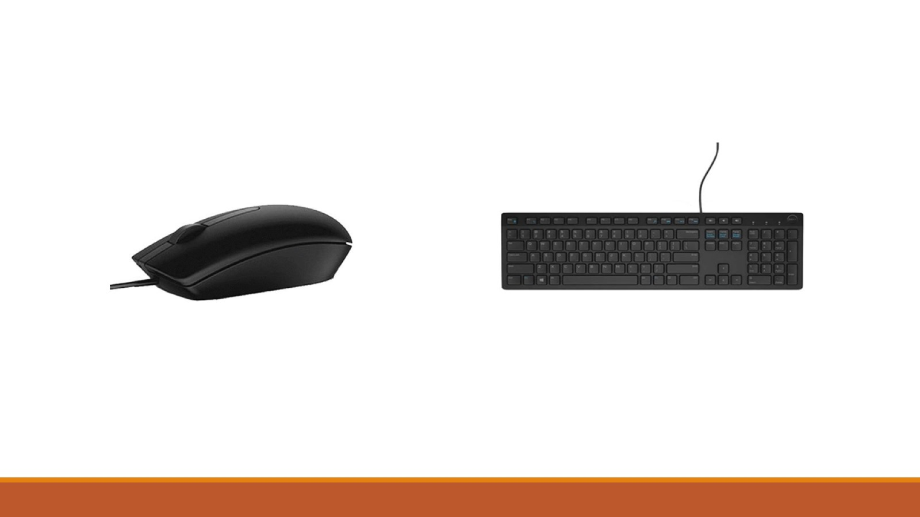

Slide 18
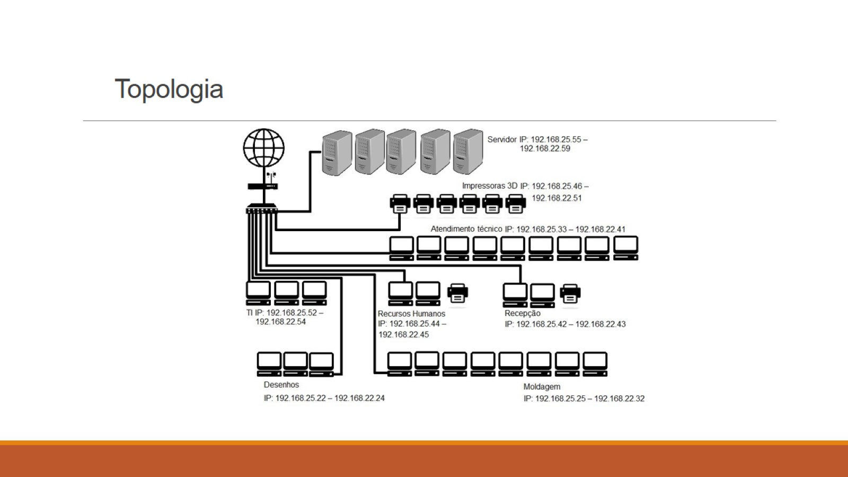
Topologia

Slide 19
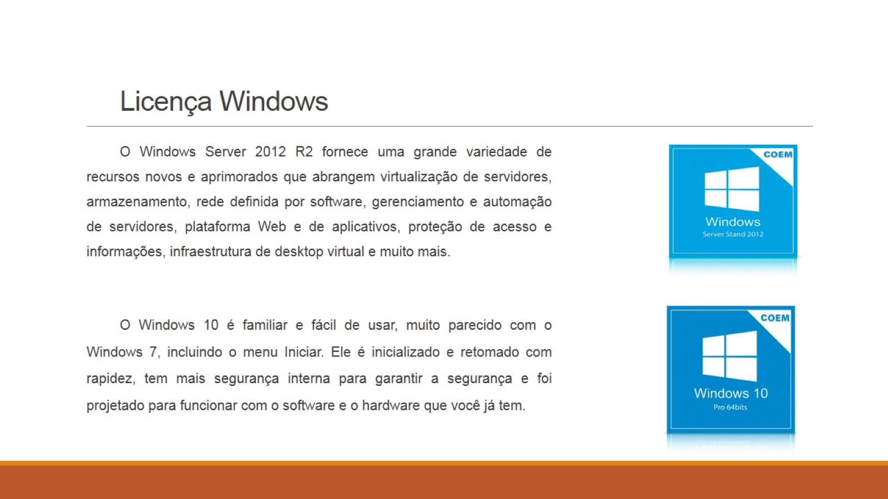
Licença Windows

Slide 20
